Slide 1
Sviluppo di una facility di AIVT versatile e multi-esperimento @IAPS
Bologna – Workshop RSN5
1 Ottobre 2024
Marco Feroci – INAF/IAPS

Slide 2
Motivazioni
L’IAPS ha avuto ed ha ruoli di capofila nelle più importanti missioni spaziali internazionali, fin da BeppoSAX (1996) seguito poi da Cassini, INTEGRAL, AGILE, IXPE, Mars Express, Venus Express, Rosetta, ExoMars-TGO, Solar Orbiter, BepiColombo, JUICE, Dawn, Juno, Planck, Herschel, EUCLID, CSES-Limadou. Per il futuro sono in preparazione ATHENA, PLATO, CSES-2, Tianwen-2, LEM-X, EMA, CUSP e la costellazione di cubesat HERMES.
In assenza di un interlocutore che permettesse di programmare investimenti strutturali organici, la strumentazione, le apparecchiature e le infrastrutture necessarie a realizzare gli esperimenti spaziali sono state acquisite in modo indipendente attraverso i vari progetti, realizzando spesso facilities di altissima qualità e specializzazione, ma non coordinate in una visione organica e strutturale.
Questa facility vuole essere un passo verso una dotazione strutturale di facilities e strumentazione, indipendente dagli specifici progetti, permettendo ottimizzazioni e risparmi, evitando duplicazioni e arricchendo al contempo la dotazione.
Vuole rappresentare una infrastruttura non solo per le attività IAPS, ma di supporto per tutto l’INAF, nonché per ASI ed altri Enti ed Aziende.

Slide 3
Obiettivo
Realizzazione di una Assembly, Integration and Test Facility, costituita da una Clean Room di ampia metratura, da realizzarsi in locali esistenti dell’istituto, destinata ad attività di integrazione, test, qualifica e calibrazione di strumentazione spaziale in ambiente controllato (pulizia, umidità, temperatura, fino a regimi criogenici), dotata di apparecchi e strumentazione di test.
La superficie totale sarà di 350-400 mq, suddivisa in 4 aree modulabili ed una fissa, con standard di pulizia (ISO8, ISO-7, ISO6, ISO-5) modulabili, per consentire integrazione e test di strumentazione – anche simultanei - a diversi livelli di suscettibilità all’ambiente.

Slide 4
Situazione attuale
Clean room features:
Clean room ISO 8
Area: 70 m²

Slide 5
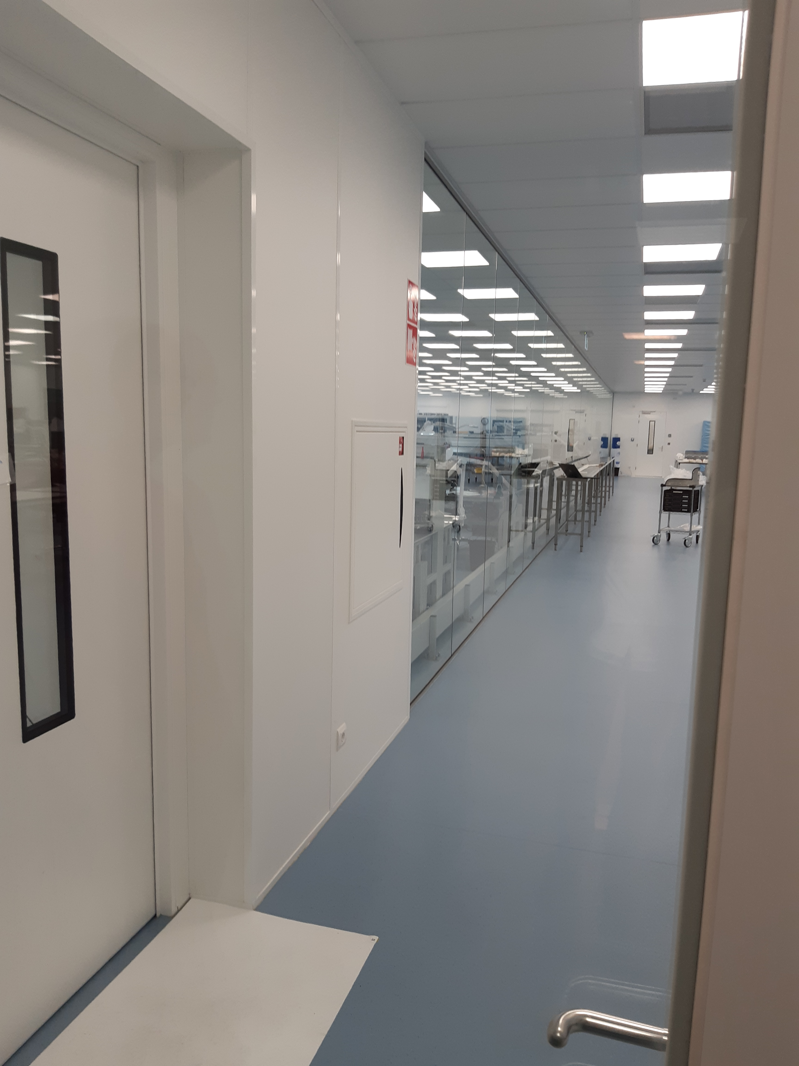
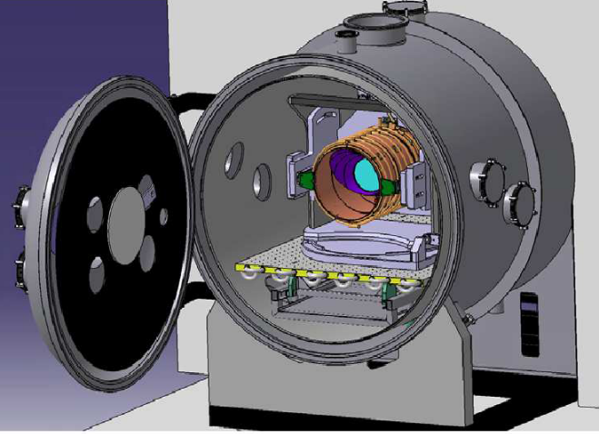
Situazione futura (obiettivo…)
Superficie totale: 350-400 mq
Suddivisione con pareti mobili in 3 ambienti principali ed una piccola area ISO 5. Possibilità di avere un singolo grande ambiente.
Livello di pulizia modulabile tra ISO6 e ISO8.
Un ingresso normale ed uno per grandi appareccchiature.
Control room.
Temperatura ed umidità controllate
ISO 5
ISO 6-8
ISO 7-8
28 m
ISO 7-8
14 m

Slide 6

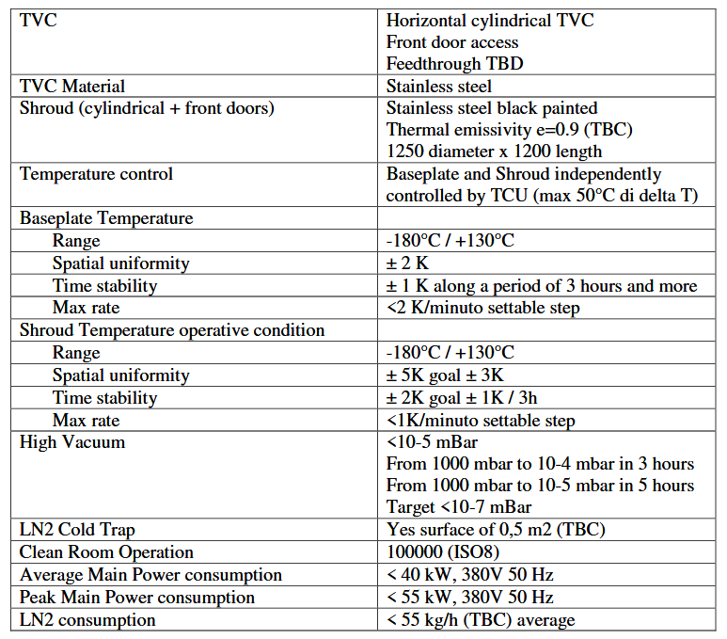
La nuova camera a termovuoto
Development of a TVAC with extended T range (-180 °C ÷ +130 °C), large internal dimensions (650×550×1200 mm³), high stability (± 1K for T ≥ 3 hours) and independent baseplate and cold-trap shroud for thermal-balance tests.

Slide 7
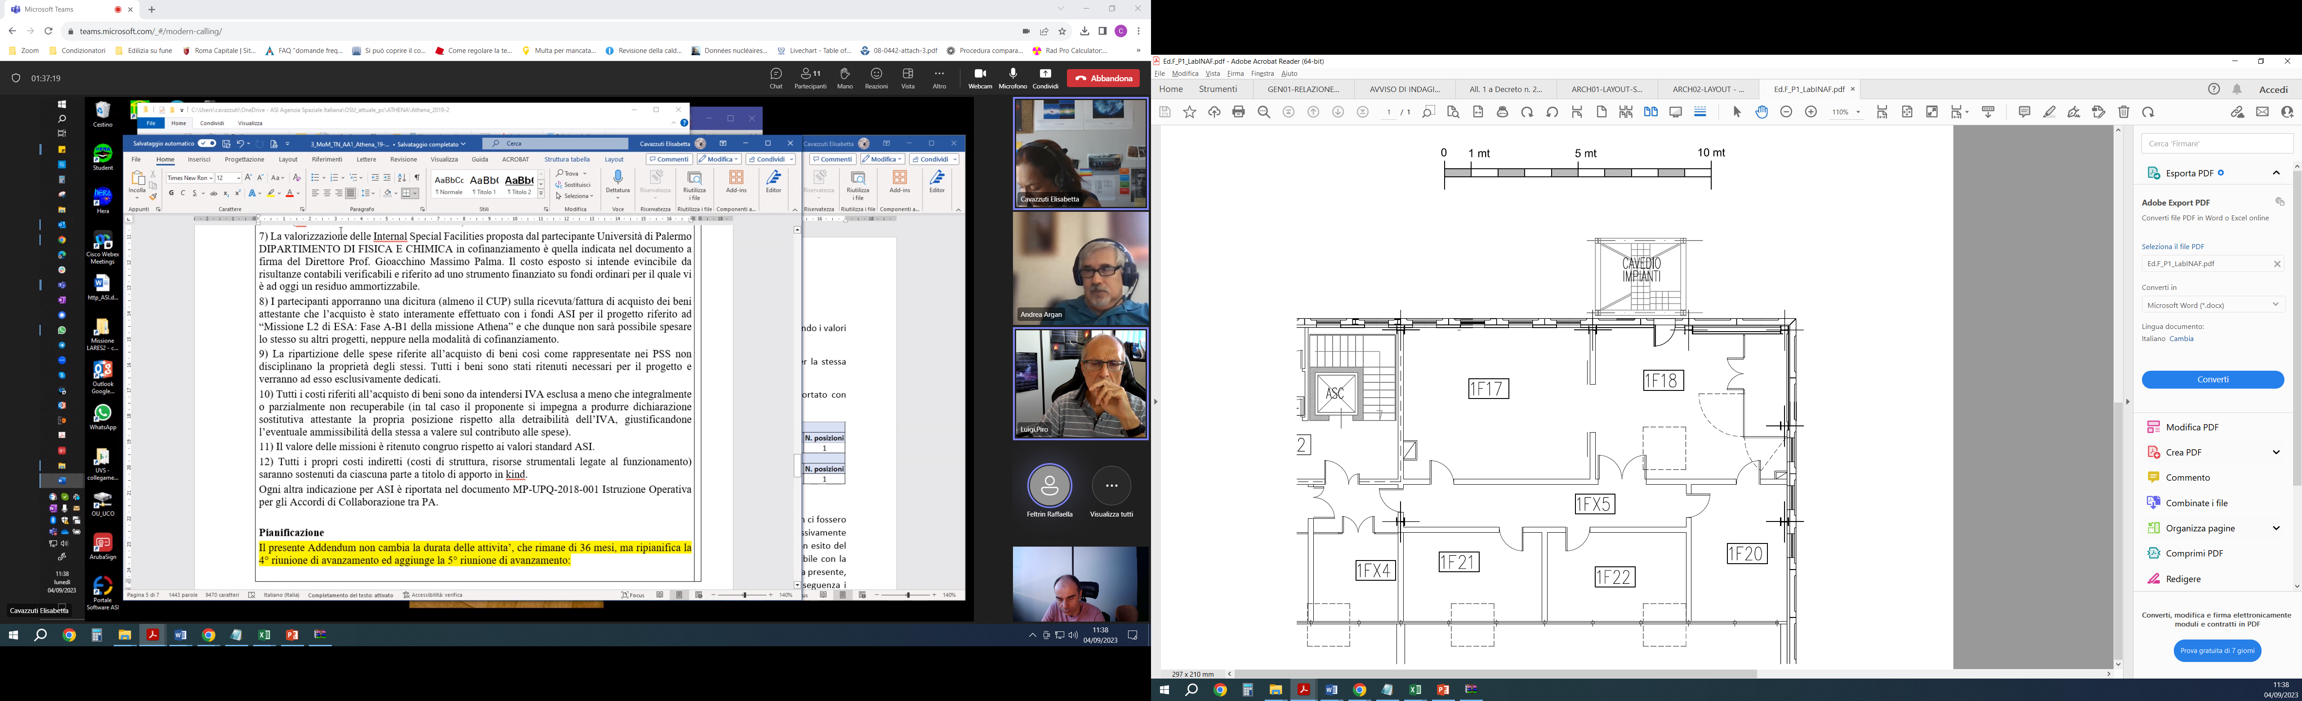
Facility criogenica (separata)
Temperatura Clean Room: 22 +/- 1 °C (escursione massima oraria) in condizioni operative
UR Clean Room: 50 +/- 5%. (a 22 °C) in condizioni operative
Controllo attivo temperatura ed umidità con possibilità di archiviazione dati
Altezza interna utile per il criostato in zona classe ISO7 (l'intelaiatura di sostegno del diluizione e' molto alta): 3.5 m
Rivestimento in PVC conduttivo a saldare (con caratteristiche ESD) del pavimento esistente
Impianto di controllo per visualizzazione e registrazione di tutti i parametri di funzionamento delle camere
ADR
ADR + Pulse Tube
Dilution refrigerator
Dilution refrigrator + Pulse Tube

Slide 9
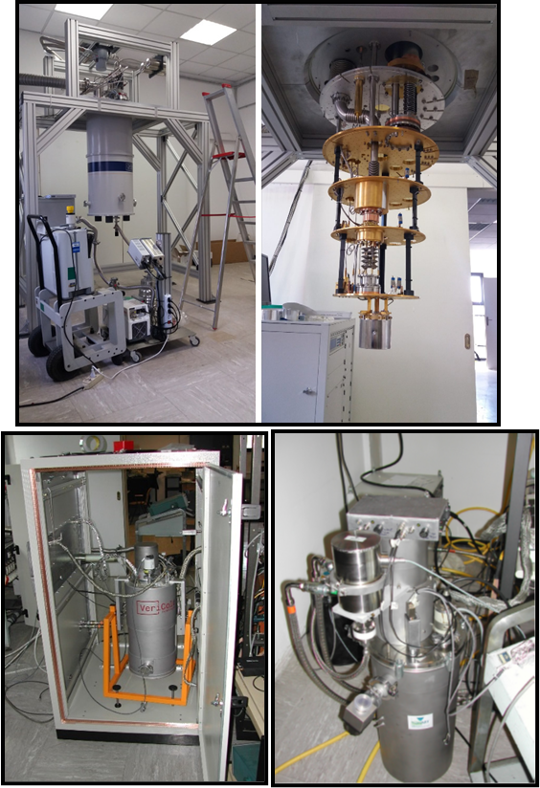
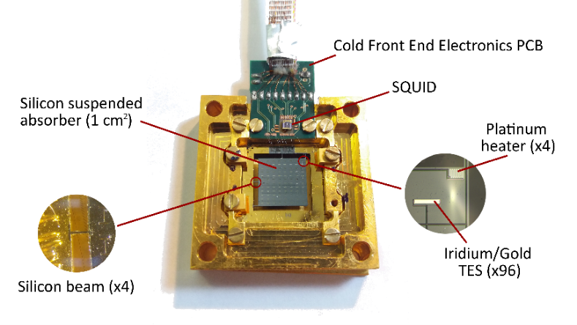
Cryogenic laboratory for X-ray Astrophysics
Driver:
High resolution spectroscopy in X-ray
Cryogenic Anticoincidence particle Detector
Cryogenic and Warm Readout Electronics
Pulse Tube + Dilution unit He3/He4 Tbase < 10 mK, Cooling Power @50mK = 115 mW
Pulse Tube + ADR (Tbase ~ 40 mK, Cooling energy @50mK = 17 mJ)
Pulse Tube (Tbase ~ 2.3 K, Cooling power @4K = 0.4 W)
Faraday cage
Magnetic shielding (at cryogenic and warm temperatures)
Radioactive calibration sources + X-ray tube

